Slide 1
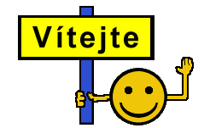
Úvod do studia jazyka
úterý 4. + 11. října 2022 (423)
Úvod do předmětu (organizace) + 1. téma: Sémiotika
ÚJKN, Irena Vaňková, konzultace: úterý 10.50-12.30, č. 21
irena.vankova@ff.cuni.cz
Notes:
Srdečně zdravím Vás všechny čtoucí a doufám, že prezentace budou srozumitelné (teď i později). Sledujte prosím i tuto lištu s poznámkami, tu a tam něco doplním v tomto modu. Vysvětlení k smajlíkům: prý je v době koronavirové máme používat více (já to obvykle nedělám), podle výzkumů aspoň trochu suplují řeč těla, která nám v této sobě bez osobního kontaktu chybí… https://www.idnes.cz/xman/styl/koronavirus-smajlik-emotikon-komunikace-neverbalni-pracovni-formalni.A200416_104733_xman-styl_fro

Slide 2
Základní informace k předmětu
Přednáška (ne seminář): není nutná účast, není nutné průběžně plnit úkoly ani je posílat; četba a úkoly však systematicky připravují na zkoušku, látka v nich probíraná bude u zkoušky vyžadována.
Je možné se kdykoli mailem (nebo na konzultaci) na cokoli zeptat, příp. poslat úkol k opravě či s otázkou apod.
Zkouška: znalost lingvistické terminologie, důkladná znalost odpřednášené látky a literatury předepsané ke zkoušce, schopnost ilustrovat poznatky o jazyce příklady.
Zkouška je písemná (úspěšnost minimálně 70%, tj. 70 bodů ze 100).
V posledním či předposledním setkání si napíšeme zkouškový test všichni cvičně (modelové úkoly)
S Úvodem do studia jazyka souvisí Bohemistický proseminář a Úvod do studia znakového jazyka (možné překryvy)
Zápis (?)
Notes:
Už druhý rok studujeme podle nové akreditace, ale ještě loni se předmět studoval jako přednáška (2 hodiny) + souběžně seminář (2 hodiny) – se samostatnými atestacemi (zápočet + zkouška). Proto byl čas vše procvičit seminárními úkoly. Teď seminář chybí – ale částečně ho nahrazuje Bohemistická propedeutika. Tam budete dělat různé rozbory, procvičovat pravopis apod. K přednáškám Vám budu připojovat úkoly (obvykle jiného než rozborového typu, hlavně četbu) a ponechám je k Vašemu samostudiu. Na mnohé přijde řeč u zkoušky.

Slide 3
Úvod do studia jazyka (Sylabus předmětu – výňatek)
Předmět uvádí do studia jazyka a poskytuje přehled o základních jazykovědných přístupech, disciplínách a tématech.
S východiskem v sémiotice a s ohledem na tři dimenze (jazykového) znaku je vyložena podstata tří základních přístupů k jazyku - strukturního, kognitivního a komunikačního - i různých jejich kombinací a průniků, ať už jde o lingvistiku „vnitřní“, nebo „vnější“.
Studenti by si měli (v koordinaci s dalšími úvodními lingvistickými předměty) osvojit základní lingvistickou terminologii a získat zkušenost s četbou jazykovědných textů.
Pozornost je věnována především těmto okruhům (s důrazem na témata 1 - 4 a 10):
1. Člověk - homo semioticus. Sémiotika, znak a jeho pojetí. Typy znaků a jejich realizace v přirozených jazycích (mluvených a znakových) a jiných znakových systémech. Vlastnosti přirozeného jazyka.
2. Člověk - homo communicans. Komunikace, faktory komunikace, komunikační funkce. Pragmalingvistika.
3. Jazyk – mluva – řeč. Struktura a funkce. Funkce jazyka a řeči.
4. Stavba jazyka: forma a obsah / výraz a význam v jazyce, jazykové plány a roviny, jazykové jednotky, jazykové vztahy. Fonologický, gramatický a lexikální systém jazyka.
+ nově –
5. Kognitivní a kulturní lingvistika: pojmová metafora a metonymie, kategorizace, tělesný základ kognice a jazyka, jazykový obraz světa, stereotyp
….
10. Klasifikace jazyků - jazyková typologie, jazykový zeměpis.
(Celý sylabus je k dispozici v SIS FF UK.)

Slide 4
Trojí přístup k jazyku
… S východiskem v sémiotice a s ohledem na tři dimenze (jazykového) znaku je vyložena podstata tří základních přístupů k jazyku - strukturního, kognitivního a komunikačního - i různých jejich kombinací a průniků, ať už jde o lingvistiku „vnitřní“, nebo „vnější“.

Slide 5
Přístupy k jazyku
֍ strukturní / strukturně-funkční
֍ kognitivní (kognitivní a kulturní lingvistika)
֍ komunikační (pragmalingvistika)
Notes:
Jde o základní přístupy k jazyku, které berou ohled na tři hlavní aspekty jazyka jako fenoménu. Jsou odvozeny z teorie znaku Charlese Morrise – resp. z jeho pojetí tří subdisciplín sémiotiky. Na dalším slidu vidíme, které to jsou:

Slide 6
Dobrý den! Co zajímá na tomto vyjádření různé jazykovědné přístupy (a disciplíny)?
v perspektivě přístupu strukturního
v perspektivě přístupu kognitivně-kulturního
v perspektivě přístupu komunikačního (pragmalingvistického)

Slide 7
Prezenční, příp. distanční výuka (pokud by k ní došlo)
přednášky (téma „hlavní“ a „vedlejší“, aktuality)
platforma Moodle (prezentace v power-pointu, texty ke studiu, úkoly):
Úvod do studia jazyka I. V.
https://dl1.cuni.cz/course/view.php?id=7939&notifyeditingon=1
hromadné maily
individuální maily (příp. konzultace)
platforma ZOOM či TEAMS – podle domluvy
Doporučení: práce ve dvojicích / trojicích (společná četba, diskuse – živě i on-line, možnost společně se obrátit na vyučující)
Notes:
Ad doporučení: sdílení je vždy přínosné, sociálně, ale i didakticky a odborně. V dialogu vyvstávají při studiu nové otázky a odpovědi – a tak se nejvíc naučíme. Hlavně pokud bychom se nemohli setkávat naživo. Dvojice / trojice by to mohly suplovat (i při setkávání on-line).

Slide 8
Kurz na Moodlu: ÚJKN, Úvod do studia jazyka I. V. (bez hesla) https://dl1.cuni.cz/course/view.php?id=7939&notifyeditingon=1
Sylabus, povinná studijní literatura ke zkoušce atd.
0. Důležité odkazy
P. Karlík - M. Nekula - J. Pleskalová (eds.): Nový encyklopedický slovník češtiny. Praha: NLN, 2016. https://www.czechency.org/
Ústav pro jazyk český AV ČR: http://www.ujc.cas.cz/
Internetová jazyková příručka: http://prirucka.ujc.cas.cz/
Bibliografická norma ČSN 01 6910: http://www.evskp.cz/SD/4c.pdf
Kruh přátel českého jazyka: https://ucjtk.ff.cuni.cz/kpcj/aktualni-program/
Šrámkova Sobotka: https://sramkovasobotka.cz/
Česká knižnice: https://www.kniznice.cz/
Oddíly:
Přednášky – aktuálně vkládané prezentace (aktualizované s předčíslím 2022)
Souhrnné učebnice, cvičebnice, slovníček termínů
Četba k tématům přednášky
Doplňkové materiály (cvičná písemka, texty, cvičení apod.)
Notes:
Prosím, projděte si Moodle a seznamte se s tím, jak je strukturován, bude to naše hlavní platforma.
Věnujte pozornost prvnímu z odkazů – rozklikněte si ho a uvidíte, jak se se slovníkem pěkně pracuje a jak je obsažný (je to spíš encyklopedický slovník jazyka a jazykovědy, ne jen češtiny. Zkuste si najít třeba heslo Etymologie (dále k ní je otázka k úkolu) nebo se podívat v sekci Autoři, která hesla zpracovala prof. Macurová. Trochu se slovníkem probrouzdejte a na tento zdroj nikdy nezapomeňte, bude se Vám hodit. Ostatní odkazy využjete spíše v Bohemistické propedeutice.

Slide 9
Seznámení
… a dnešní aktuality
27. česko-polská konference
Kruh přátel českého jazyka

Slide 10
Příklady otázek k jazykovědné terminologii ve zkouškovém testu (tři z možných mnoha typů úkolů)
POZOR!
Jak lingvistickou terminologii ke zkoušce zvládnout?
V Moodlu, v sekci 2, je vložen terminologický slovníček. Některé termíny jsou vytučněny – ty je potřeba znát.
Pro některé studenty (kteří např. studují či studovali lingvistické obory) je to banalita, pro jiné to bude těžší – proto je dobré si vše na celý semestr rozplánovat a postupně se terminologii naučit. V kontextu, s porozuměním.
Notes:
Abyste se trochu aktivizovali, zkuste si vyřešit tři úkoly (pro některé z Vás možná hodně jednoduché). Takhle můžou vypadat otázky ve zkouškovém testu. Nejdřív jsou tu uvedeny otázky, pak řešení. Zároveň je kromě prezentace vložen do příslušné sekce i soubor ve Wordu, kde jsou tytéž otázky v přátelštější formě (když si je vytisknete, můžete si k nim psát).

Slide 11
1) Přiřaďte k sobě odpovídající mezinárodní a český termín
1. adverbium
2. prepozice
3. femininum
4. pasivum
5. kondicionál
6. genitiv
7. dialektologie
8. ortografie
9. sémiotika
10. derivace
A. pravopis
B. věda o znacích
C. druhý pád
D. ženský rod
E. podmiňovací způsob
F. lingvistický obor zkoumající nářečí
G. trpný rod
H. příslovce
Ch. předložka
I. odvozování

Slide 12
2) Uveďte mezinárodní ekvivalenty českých termínů
1. mluvnice
2. přídavné jméno
3. sedmý pád
4. jednotné číslo
5. neutrum
6. skladba
7. složenina, složené slovo
8. rozkazovací způsob
9. věda o slovnících
10. nářečí
3) Vysvětlete, čím se zabývá etymologie

Slide 13
Řešení 1)
1 H
2 Ch
3 D
4 G
5 E
6 C
7 F
8 A
9 B
10 I
(Zkontrolujte, a pokud objevíte chybu, ozvěte se mi prosím.)
Notes:
Mohla jsem se přepsat, tak to prosím zkontrolujte.

Slide 14
Řešení 2)
1. mluvnice
2. přídavné jméno
3. sedmý pád
4. jednotné číslo
5. neutrum
6. skladba
7. složenina, složené slovo
8. rozkazovací způsob
9. věda o slovnících
10. nářečí
Řešení 3)
Etymologie se zabývá původem a vývojem slov.
Na následující straně se můžete podívat na stránku z etymologického slovníku, kde je uvedena mj. např. etymologie slova hluchý.
1. Gramatika
2. Adjektivum
3. Instrumentál
4. Singulár
5. Střední rod
6. Syntax
7. Kompozitum
8. Imperativ
9. Lexikografie
10. Dialekt

Slide 16
Zde končí prezentace k první přednášce.

Slide 17
Znovu: Úvod do studia jazyka
= úvod do jazykovědy (lingvistiky) → úvod do obecné jazykovědy
(X lingvistika konkrétního jazyka, např. bohemistika)
(X konkrétní jazyk)
lingvistika znakových jazyků – lingvistika mluvených jazyků
Základní, nejobecnější otázky:
1) Co je to jazyk?
2) K čemu jazyk slouží, jaké má funkce?

Slide 18
… a mnoho dalších otázek, např.:
Co musí mít jazyk, aby byl jazykem?
V čem se liší lidské jazyky od „jazyků“ jiných živočichů?
Co mají všechny jazyky společné?
Jak se jazyk učíme (mateřský – cizí)?
Jak se do jazyka promítají naše sociální charakteristiky? (Místní původ, gender, vzdělání, příslušnost ke generaci, profesi, zájmové skupině…)
Atd. atd.
Různé jazykovědné disciplíny – psycholingvistika, sociolingvistika…
(Časem bude probráno podrobněji.)

Slide 19
1. Sémiotika. Jazyk jako znakový systém
Člověk je homo loquens – člověk mluvící (zóon logon echon – živočich rozumějící, resp. naslouchající logu)
To znamená (a implikuje) mnoho skutečností.
V odpovědích na otázku, co je to jazyk a k čemu slouží, bývá většinou akcentována komunikace.
To, že je člověk homo communicans, je zásadní věc – spojená s lidskou socialitou (zóon politikon – živočich společenský)
Ještě širší je však určení homo semioticus – „člověk sémiotický“.
Schopnost (a nutnost) žít ve světě znaků a znakových systémů (kódů) v nejširším smyslu slova je důležitou lidskou univerzálií. Přirozené jazyky nejsou jediné dorozumívací systémy (kódy), ale jsou nejpropracovanější a vlastní (asi) jen lidem.
Odtud se odvíjí výklad přirozeného jazyka jako znakového systému, kódu, v němž je člověk schopen tvořit a interpretovat zprávy – pokud ovšem daný kód sdílí.
Notes:
Do Moodlu je vložen soubor s 25 Vašimi odpověďmi na otázku, co je to jazyk. Povšimněte si, které další aspekty jazyka kromě komunikace jste tam vy nebo Vaši kolegové zmínili.

Slide 20
Jazyk jako znakový (→ komunikační) systém
slova + pravidla jejich používání
lexikologie + gramatika – tj.
morfologie / tvarosloví + syntax / skladba

Slide 21
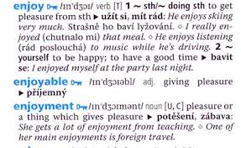
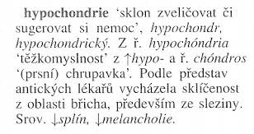
Když začneme studovat jazyk, pořídíme si slovník a gramatiku:
slovník / slovní zásoba / lexikon / lexikum
gramatika / mluvnice

Slide 22
Všimněte si, jak se níže realizují gramatická pravidla
(slova sama pro sdělování obvykle nestačí):
1. Josef hladí psa. Josef hladit pes. Pes hladí Josefa. Pes hladí Josef.
2. „Sněz mě,“ řekl koláček Alence. / sníst, já, říct, koláček, Alenka
3. Já si sem nesednu. Nesednu si sem já. / já, sem, sednout si
4. Včera jsem u nás Káťu neviděla. - Včera jsem u nás neviděla Káťu.
/ Káťa, včera, vidět, ne, u, my, já
5. Hypochondrie je sklon zveličovat nebo sugerovat si nemoc. /…
6. Prosím kilo těchhle jablek. / …
A. Co mají společného vytučněné výrazy? (viz dále)
B. Mají něco společného příklady 1 a 4? (a snad i 6?)

Slide 23
Sémiotika
= nauka o znacích – sémiologie, sémiotika ( X pozor, není to sémantika!)
původ: z řeckého σημειον sémeion, „znak, označení“
„Žijeme ve světě znaků…“ (→ znamenání, myšlení, přijímání a předávání informací, komunikace)
Člověk znaky (a jejich kombinace) interpretuje a sám vytváří, s jejich pomocí komunikuje – jde zejm., ale nejen znaky spojené s (přirozenými) jazyky.
… Od rána do večera interpretujeme znaky: zazvonění budíku, pohled na hodinky, jízdní řád, světelné signály na semaforu, piktogramy na nádraží … reklamy, značky výrobků, loga; znělky pořadů; zamávání; placka na klopě.
… a sdělení podávaná v přirozeném jazyce (mluveném či znakovém)

Slide 24
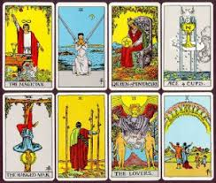
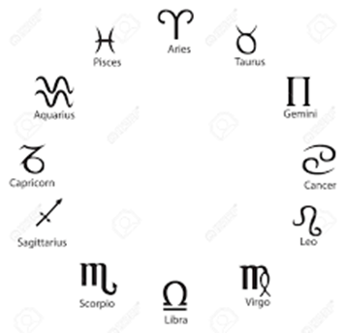
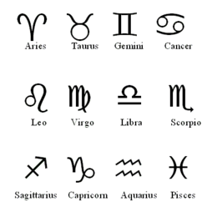
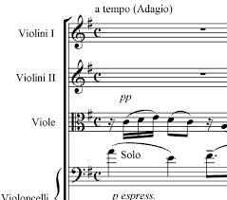
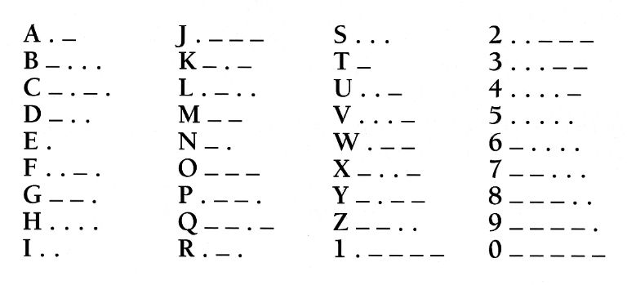
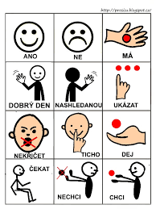
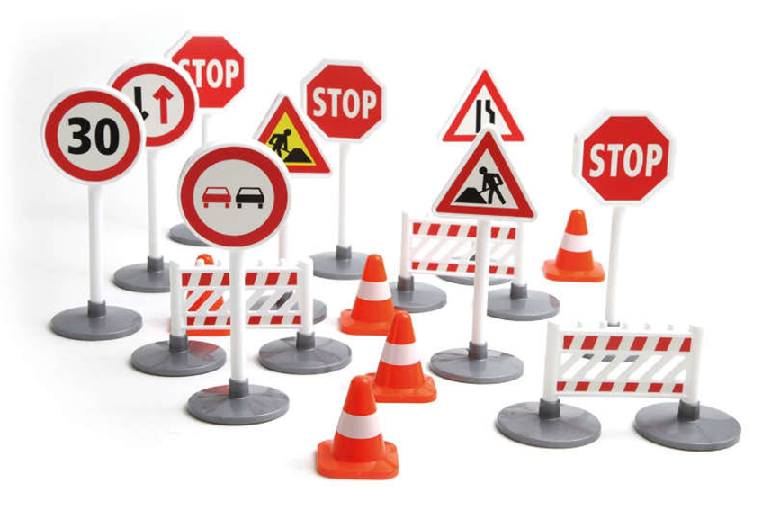
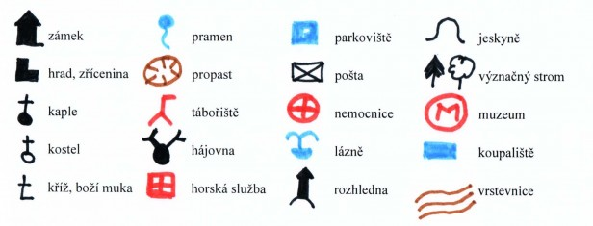
Notes:
Různé znakové / komunikační systémy: tarot (propracovaná symbolika spojená s významy jednotlivých karet), astrologické symboly (jednou seřazeny do kruhu, resp. zvěrokruhu, podruhé podle jiného kritéria – živly přiřazené trojicím znamení), systém dopravních značek, „jazyk mapy“ … atd.

Slide 25
dopravní značky, piktogramy, matematické symboly; symptomy v lékařství; rituály, náboženská symbolika, znaky v umění; jazyk módy; karetní hra; symbolika tarotu; astrologie
kombinace a uspořádané struktury znaků; znakové systémy
Často se v jednom sdělení uplatňuje více kódů souběžně:
verbální jazyk + gestikulace, mimika, proxemika
- emotikony vkládané do psaného textu
- dětská knížka s ilustracemi
- divadlo…

Slide 26
Podstata znaku
Mnoho teorií znaku (od starověku a středověku) – nejzákladnější definice:
1. „znak (signum, signans) je něco, za čím se skrývá něco jiného (signatum, referent, věc)“ (s. Augustin)
2. „existuje někdo, kdo si takový vztah uvědomuje“ (Charles Sander Peirce)
3. Znak se jako znak vyjevuje v rámci semiózy, již je možno chápat jako „proces, v němž něco funguje jako znak,“ a v níž „si něco povšimne něčeho prostřednictvím něčeho třetího“ (✍Morris, 1988:20).

Slide 27
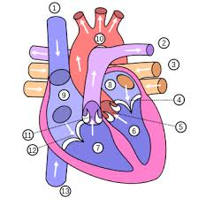
Znak
1. Označované (signatum, signifié, referent, denotát, objekt, „věc“):
2. Označující (signans, signifiant, vehiculum)
- smyslově přístupná forma (sluchově, vizuálně, jinak? – čich, hmat…)
+
3. Člověk / lidé, kteří vztahu mezi označujícím a označovaným rozumí (interpretans)
srdce láska, mít rád
srdce-orgán, jeho tvar a struktura X srdce (jiného tvaru) jako znak pro lásku, resp. pozitivní vztah k něčemu / někomu
Notes:
Později si řekneme o různých koncepcích znaku: zde je to Saussureova (vpravo nahoře je jeho graf) a Peirceova (pod Saussurem) – přidává interpretanta

Slide 28
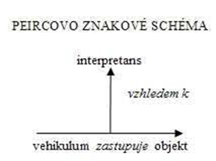
Ferdinand de Saussure a Charles Peirce – dvě koncepce znaku

Slide 29
Příběh Heleny Kellerové (1880 – 1968)
„To slovo probudilo moji duši…“
Fenomén znamenání:
smyslově (hmatem) přístupné „označující“
odkázalo k „označovanému“ (vodě)
a dívka („interpretans“) tento vztah pochopila
Notes:
Možná tento příběh slepohluché dívky znáte, přesto přikládám základní informace aspoň z Wikipedie. Jako dítě vychovávané ve slyšícím prostředí trpěla Helena, aniž věděla proč: šlo o komunikační bariéru, ale i o to, že při své inteligenci „tonula v bezjazyčí“ a nikdo jí nedokázal pomoci porozumět světu. Sama pak jako dospělá ve své knize The story of my life (1903) popsala okamžik svého prozření. Barevná fotografie pochází z filmu, černobílá dokumentuje reálný život Heleny a její učitelky.

Slide 30
Helen Keller: Příběh mého života (Praha: Malvern, 2021)
Američanka Helen Kellerová se narodila jako zdravé dítě. V 19 měsících ji ale postihla tehdy neznámá meningitida, která ji připravila o zrak i sluch. Oční a ušní lékař rodiny seznámil její matku s Alexanderem Grahamem Bellem, jenž tehdy pracoval s neslyšícími dětmi. Díky jeho pomoci byla do rodiny Kellerů vyslána dvacetiletá lektorka Perkinsova institutu pro nevidomé, Anne Sullivan.
Tato učitelka se stala naprosto klíčovou osobou života tehdy sedmileté Helen.
Anne se ji snažila naučit prstovou abecedu. Příliš se jí nedařilo až do dne, kdy Helen přivedla k zahradní pumpě. Na jednu ruku jí pustila proud vody, na druhé jí prstovou abecedou stále dokola hláskovala slovo voda. Když Helen pochopila, podnítilo to v ní obrovský zájem poznávat okolní svět. Nutila Anne, aby jí do ruky hláskovala názvy všeho, čeho se dotkla. Během několika hodin se tak Helen naučila prvních třicet slov svého života.
https://cs.wikipedia.org/wiki/Helen_Kellerov%C3%A1

Slide 31
Typy znaků (Ch. S. Peirce)
Znaky
přirozené: vůně – peče se moučník; zvýšená teplota a výskyt vyrážky – zarděnky; kouř – na inkriminovaném místě něco hoří ; ptáci létají nízko – bude pršet
záměrně vytvořené člověkem (logo firmy, dopravní značka, slovo, znak znakového jazyka)
hranice mezi přirozeným a záměrně vytvořeným není vždy jasná
(vůně pečiva z pekárny supermarketu; umělé „vytvoření“ teploty na teploměru vložením do horkého čaje…)
(Charles Sandres Peirce, 1839 – 1914; čti /ˈpɜːrs/)
Notes:
Možná to není moc vidět – srov. stopy kočky znamenající její přítomnost (byla tu, je tu kočka!) – index – obrázek kočky (to, co je zobrazeno, je kočka) – ikon -, a konečně slova s významem „kočka“ v různých jazycích – symbol (konvenční znak, který s reálným zvířetem nemá nic společného).

Slide 32
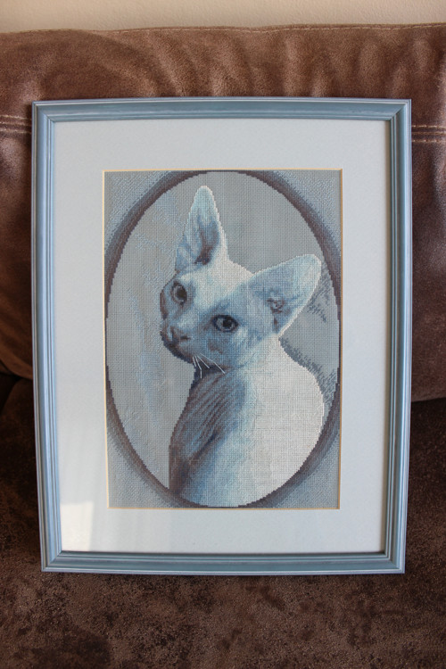
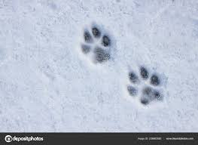
Podle vztahu mezi označovaným a označujícím dělí Peirce znaky na ikony, indexy a symboly
1) Index (symptom) – věcná nebo příčinná souvislost („soumeznost“) mezi označovaným a označujícím
(kouř – oheň, stopa zvířete – přítomnost zvířete, ukazující prst)
2) Ikon - podobnost mezi o. a o.
(fotografie, socha, piktogram, mapa, graf, nápodoba zvuku vydávaného zvířetem)
3) Symbol – vztah mezi o. a o. je založen na konvenci, domluvě; mezi o. a o. není souvislost; znak je tzv. arbitrární
slovo KOČKA, slovo CAT
Častá je kombinace těchto principů v přirozených jazycích (i jinde), čisté formy se vyskytují jen občas.

Slide 33
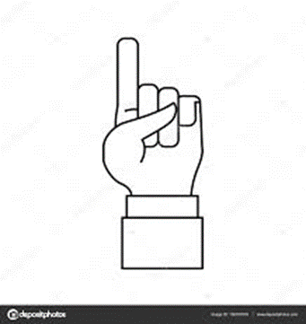
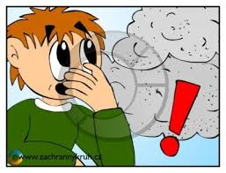
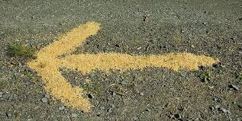
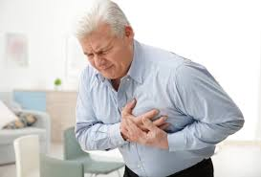
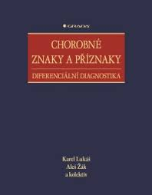
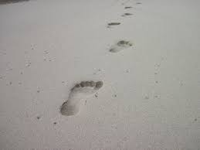
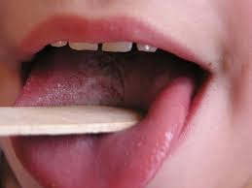
Indexikálnost
Notes:
Zkuste si uvědomit, v čem indexikálnost spočívá, v čem je v jednotlivých případech její podstata. Je spojena s tím, co je tady a teď – závislé bezprostředně na dané situaci: Tady hlídám JÁ, šipka atd. Jde i o příznaky / symptomy poukazující třeba k nějaké nemoci. Nebo o stopy, indicie, po nichž pátrá detektiv, a pak na jejich základě usvědčí vraha.

Slide 34
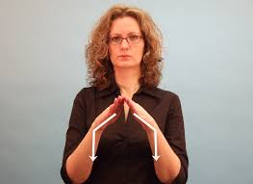
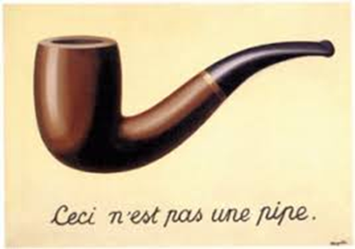
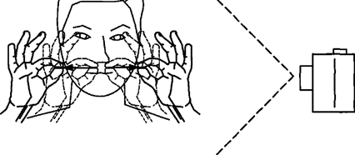
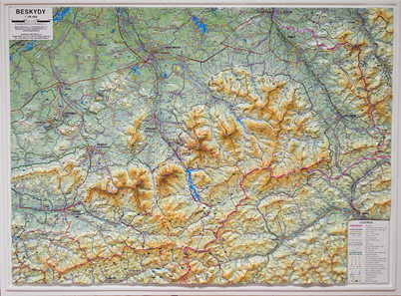
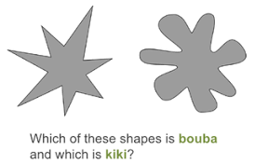
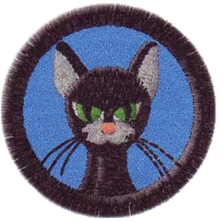
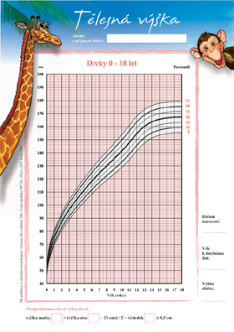
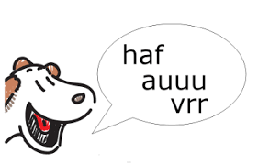
Ikoničnost
Notes:
Ikonický znak je založen na podobnosti označovaného a označujícího. Bude o tom ještě mnohokrát za Vašeho studia řeč. Ikonickým znakem ČZJ je DůM (ale i KOČKA – vousky). V mluvených jazycích bývají jako příklad ikonického principu uváděna onomatopoická citoslovce, např. mňau, příp slovesa od nich odvozená (mňoukat) ap. (tzv. zbukový symbolismus, o kterém se mluví i v poetice). Je to všechno složitější a zajímavější, jak časem uvidíte. Přemýšlejte, jak interpretovat ikoničnost uvedených znaků (např. mapa – území). O imaginárních slovech KIKI a BOUBA jste už možná slyšeli: většina respondentů přiřadila ke KIKI ostrý tvar a k BOUBĚ obliny. Má to dokázat, že i hlásky vnímáme jako významuplné (K a I nesou jiné významy než b, ou ap.): že tedy i hláskám a slovům z těchto hlásek složeným přísluší jistá ikoničnost (zvuky o, ou, b atd. „napodobují“ oblost, kulatost). Možná jste o tom slyšeli v jiných kontextech (eurytmie R. Steinera, waldorfská pedagogika atd.).

Slide 35
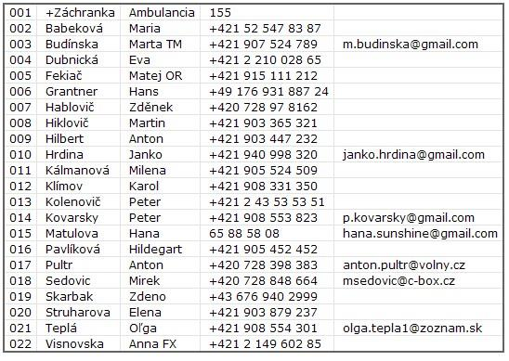
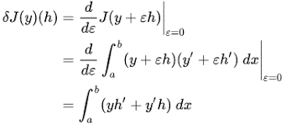
Symboličnost
Notes:
Někdy je symboličnost (ve smyslu pouze konvenčního vztahu mezi ozn. a ozn.) „čistá“ (matematické symboly), někde vznikla z původně ikonického vztahu (motivovaného podobností), ale povědomí o tom bylo už u uživatelů setřeno. Srov. i toto: některá písmena prstové abecedy připomínají ta původní, některá ale ne. - Že jsou i jiná pojetí symbolu a symboliky než založení na konvenciolitě (např. v uměnovědě), o tom uslyšíme jindy.

Slide 36
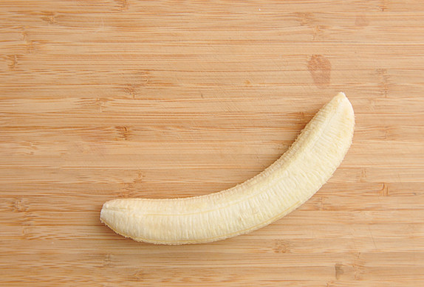
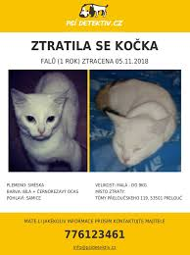
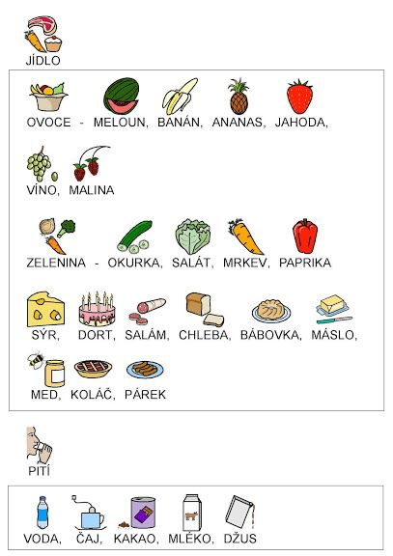
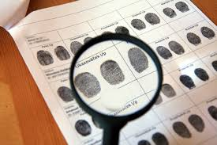
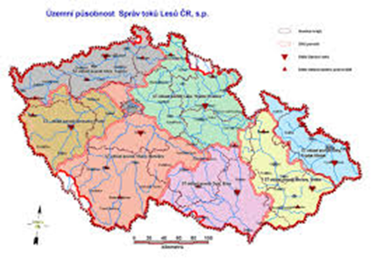
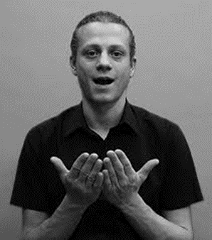
Notes:
Zkuste se zamyslet nad tím, ke kterému typu znaku zobrazená skutečnost poukazuje (někdy se tam kombinují dva typy). Figurant ukazuje znak KNIHA (na fotografii není vidět, že se jeho ruce rozevírají a skládají).

Slide 37
Indexikálnost, ikoničnost a symboličnost v přirozeném jazyce – viz text určený k samostudiu (na dalším slidu)

Slide 38
ÚKOL 1 Neposílat (jen v případě přání konzultovat), ale přednáška bude počítat aspoň s hrubým přehledem – výklad se od toho bude odvíjet; + ke zkoušce
Četba – viz Moodle:
Dirven, René – Verspoor, Marjolijn, eds. (1998): Cognitive Exploration of Language and Linguistics. Amsterdam – Philadelphia.
Prostudovat:
Kapitola 1) The cognitive basis of language: Language and thought 1-- 1.0 Overview 1-- 1.1 Introduction: Sign systems 1-- 1.2 Structuring principles in language, s. 1-13
2) Zpracovat si písemně jako studijní materiál (na základě přečteného textu):
Stručné poznámky z každé subkapitolky
Úkoly 1, 2, 3 na s. 22–23

Slide 39
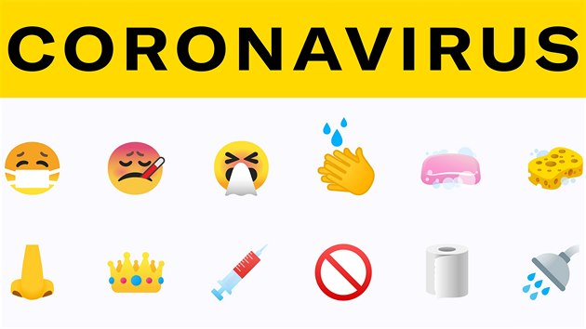
ÚKOL 2
- Uveďte prosím po jednom VLASTNÍM příkladu znaku indexikálního, ikonického a symbolického, a to: a) z oblasti češtiny, b) českého znakového jazyka a c) z oblasti mimo přirozené jazyky (příkladů bude celkem 9, tj. 3 x 3).
- Jaký příklad poskytují tyto emotikony?

Slide 40
Doporučená literatura k sémiotice
Dirven, René – Verspoor, Marjolijn, eds. (1998): Cognitive Exploration of Language and Linguistics. Amsterdam – Philadelphia, s. 1-25. (Tato kapitola je dostupná v Moodlu – viz úkol 1)
Doubravová, Jarmila (2002): Sémiotika v teorii a praxi. Proměny a stav oboru do konce 20. století. Praha: Portál.
Černý, Jiří – Holeš, Jan (2004): Sémiotika. Praha: Portál.
Třísková, Pavla (2017): Ikonicita ve slovní zásobě znakových jazyků. Bakalářská práce. Praha: FF UK. (Jsou tam příklady inkonických znaků spojených se zvířaty v několika znakových jazycích. Práce je dostupná v našem kurzu v Moodlu.)

Slide 41
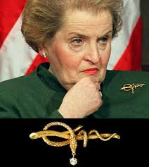
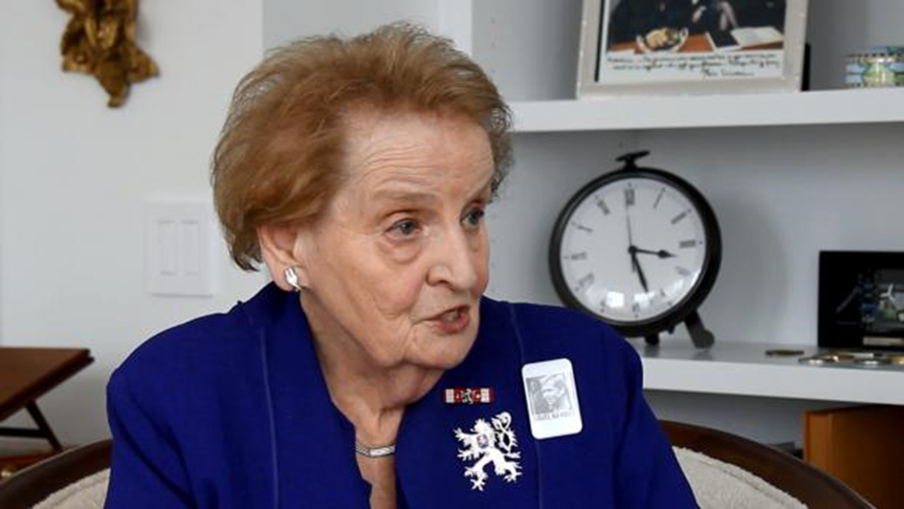
Madeleine Albrightová: „Read My Pins…“
(Šperky jako prostředek komunikace a diplomacie)

Slide 43
Díky za pozornost!
Notes:
Všimněte si, jak je tento pěkný znak z ASL konstruován. Srdečně zdravím – I. V.

Slide 44
Přístupy k jazyku a dimenze znaku
Dimenze znaku a dimenze jeho zkoumání – sémiotiky (Charles Morris)
● Dimenze syntaktická – syntaktika (vztahy znaků mezi sebou, uvnitř jazykového systému)
→ strukturní přístup: STRUKTURNÍ LINGVISTIKA
● Dimenze pragmatická - pragmatika (vztahy znaků k uživatelům / interpretům a jejich cílům, k situaci komunikace)
→ komunikační přístup: KOMUNIKAČNÍ / PRAGMATICKÁ LINGVISTIKA
● Dimenze sémantická – sémantika (vztahy znaků k označovaným skutečnostem, resp. k jejich obrazům/ pojmům v mysli uživatelů)
→ kognitivní přístup: KOGNITIVNÍ LINGVISTIKA

